Slide 1
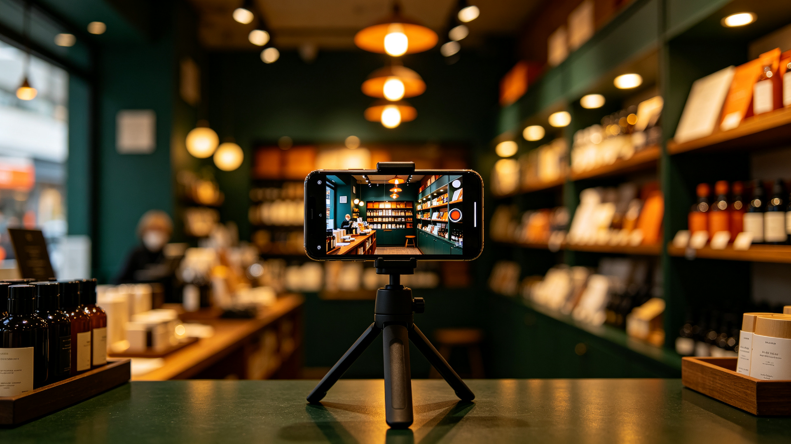
AI 实景直播 · 实体店增长新引擎
创达云 AI 手机
实景直播系统
一部手机开播 · 零主播 · 24 小时不打烊
让每个实体店老板都能轻松做直播，成本仅为请主播的 1/10
Notes:
各位老板好，今天跟大家聊一个实实在在能帮店里多赚钱的工具——创达云 AI 手机实景直播系统。不用请主播，不用懂技术，一部手机就能让你的店 24 小时在线接单。接下来我会用大家最关心的 10 个问题，把这件事讲透。

Slide 2
CONTENTS · 目录
今天聊透 10 个老板最关心的问题
01 请主播成本太高怎么办？
06 多平台怎么同时播？
02 没人手做直播怎么办？
07 真实场景和数字人哪个好？
03 晚上关门错过订单怎么办？
08 工厂适不适合做直播？
04 怕 AI 直播被封号怎么办？
09 AI 回复客户靠谱吗？
05 不懂技术能不能做？
10 多久能上手看到效果？
每个问题都按「扎心痛点 → 描述困境 → AI 怎么解决 → 下一步行动」来讲，听完你就知道这件事到底值不值得做。
Notes:
这 10 个问题不是我编的，是我们跑了上百家实体店、工厂，老板们问得最多的。今天一个一个掰开揉碎讲，你心里有什么疑问，讲到对应的地方你就仔细听。

Slide 3
行业现状 · 不看不行
你的客户都在
直播间里刷手机
45%
2026 年同城商家 AI 直播渗透率
将近一半同行已经在做了
以前开店，守着门头等人进来就行。现在不一样了——
吃饭先刷抖音看哪家评价好，买东西先看直播间有没有优惠，连找个修车的都要先搜一搜。
客户不在街上了，在手机里。你不直播，就等于把门口的流量让给了隔壁。
30%+
夜间订单占比
你关门睡觉的时候，别人在接单
数据来源：2026 本地生活 AI 直播行业报告
Notes:
各位老板，咱们先不说产品，先说个大实话。现在的消费习惯变了，你问问身边的年轻人，买东西之前是不是先刷手机？将近一半的同城商家已经在用 AI 直播了，你再不跟上，不是跟不跟潮流的问题，是客户会不会被抢走的问题。特别是晚上那 30% 的订单，你关门了，别人没关，钱就被别人赚走了。

Slide 4
Q1
请主播成本太高，实在请不起怎么办？
你是不是也这样想
创达云怎么解决
一个靠谱的主播，底薪加提成一个月少说七八千，还得管吃管住、培训带人。
好不容易培养出来了，人家说走就走，你又得从头再来。小本生意，真扛不住这个开销。
AI 自动讲解，不用请一个主播。系统 24 小时不间断播，不会累、不会请假、不会跳槽。
你只需要把手机架好，剩下的交给它。
创达云 AI 直播
成本仅 1/10
传统请主播
月薪 7000-15000 元 + 提成
每天最多播 6-8 小时，还得休息
人员流动大，培训成本高
一次性投入，长期使用
24 小时在线，相当于 3 个主播倒班
不用发工资、不用交社保、不会离职
Notes:
第一个问题，也是最多老板问的：请主播太贵了。咱们算笔账，一个主播一个月少说七八千，一年就是小十万，还不一定能留住人。创达云不一样，一次性投入，成本只有请主播的十分之一，而且它 24 小时不休息，相当于三个主播给你倒班干活，还不用发工资交社保。这笔账，谁都算得过来。

Slide 5
Q2
店里就两三个人，根本抽不出人手做直播？
说的是不是你
老板娘要看店收银，老板要进货跑业务，员工忙得脚不沾地。谁来对着手机讲几个小时？想做直播，可真的腾不出人啊。
创达云的答案：零人手，全自动
架上手机就走
AI 自己接话
有事随时接管
手机往支架上一放，对准店面或产品，系统自动开始讲解，你该忙啥忙啥去。
观众发评论问价格、问地址、问营业时间，AI 自动识别、自动回复，不用人盯着。
遇到大客户或复杂问题，你拿起手机说两句就行，平时完全不用管。
人不够，不是不做直播的理由——让 AI 当你的免费员工。
Notes:
第二个问题，人手不够。很多老板说我也想做直播，可店里就这么几个人，谁来播？创达云的思路很简单：你不用出人。手机架好，AI 自动讲、自动回复观众问题，你该看店看店、该忙业务忙业务。真遇到重要客户，你拿起手机接两句就行，平时它就是你的免费员工，不用发工资的那种。

Slide 6
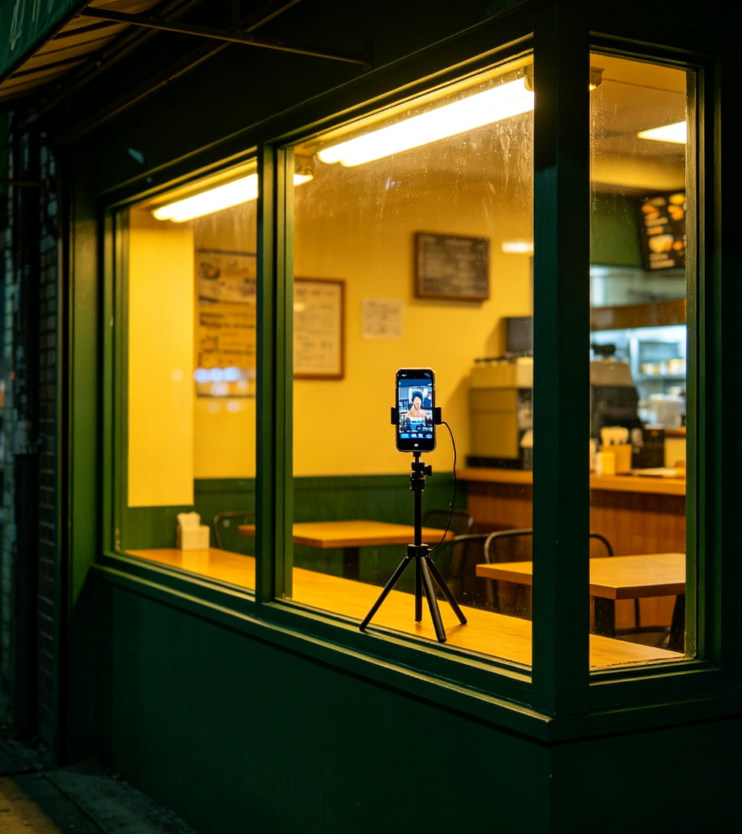
Q3
晚上关门了，错过订单怎么办？
扎心现实
晚上十点关门，早上九点开门，一天 13 个小时店里没人。可这个时间段，恰恰是很多人刷手机、下单的时候。
夜间订单占比 30%+
意味着你每天漏掉近三分之一的生意
你关门睡觉的时候
别人在接单赚钱
创达云怎么解决
24 小时不打烊，你睡觉它直播。手机架在店里，AI 一直讲一直接客，客户随时下单，第二天你直接发货就行。
Notes:
第三个问题，晚上关门错过订单。咱们算一下，你晚上十点关门、早上九点开门，中间 13 个小时店里是黑的。但这个时间段，恰恰是年轻人刷手机最凶、最容易冲动下单的时候。数据显示夜间订单能占到 30% 以上，也就是说你每天漏掉将近三分之一的生意。创达云 24 小时不打烊，你睡觉它直播，客户下单了，第二天你发货就行，等于睡着觉都在赚钱。

Slide 7
Q4
怕 AI 直播被封号？这个担心太有必要了
2026 年平台严打纯录播挂机，很多老板用循环录像被限流、封号。但你要搞清楚：平台封的不是 AI，是假直播。创达云播的是真实场景，走的是合规路线。
创达云三重安全防护，把封号风险降到最低
01
02
03
真实场景，不是录播
实时话术，不重复
全域风控，自动避坑
手机实时拍摄店面、车间、产品，画面是活的、动态的，平台检测到的是真实直播，不是循环录像。
AI 每句话都是实时生成的，不是录音循环。每场直播话术都不一样，平台音视频查重查不到重复。
同步全平台敏感词库，自动过滤极限词、违规词，话术逐句审核，从源头降低违规概率。
记住：平台封的是假直播，不是真直播。实景 + 实时 AI，就是最安全的方式。
Notes:
第四个问题，怕封号。这个担心太正常了，2026 年平台确实在严打。但你要搞清楚一件事：平台封的不是 AI，是假直播——那种循环放录像、话术一成不变的。创达云不一样，第一，播的是真实场景，手机实时拍的，画面是活的；第二，AI 每句话都是实时生成的，不是录音循环，每场都不一样；第三，系统自带风控，敏感词自动过滤。三重防护，把封号风险降到最低。

Slide 8
Q5
我不懂技术，也能做直播吗？
很多老板说：我连电脑都玩不明白，直播这么复杂的东西，我哪搞得定？说实话，以前确实难，但现在不一样了——创达云就是给不懂技术的老板做的。
3 分钟上手，就三步
1
2
3
架好手机
选好话术
点开播
把手机放在支架上，对准你的店面、货架或产品，跟拍视频一样简单。
系统里有各行各业现成的话术模板，选一个跟你生意匹配的就行。
点一下开始直播，AI 自动讲、自动接客，你该干嘛干嘛去。
Notes:
第五个问题，不懂技术能不能做。我跟你说，创达云这个产品，就是给不懂技术的老板做的。全程就三步：第一步，把手机架好，对准你的店或者产品；第二步，系统里有现成的话术模板，选一个跟你行业匹配的；第三步，点一下开播。就这么简单，3 分钟搞定，比你发个朋友圈还容易。不需要懂电脑、不需要学运营、不需要会剪辑，会用手机就行。

Slide 9
Q6
想多平台同时播，顾不过来怎么办？
现实困境
创达云：一套系统，全平台覆盖
抖音有流量，视频号有熟人，小红书有种草，快手有下沉市场——每个平台都有客户，但你只有一个人、一部手机。
一个平台都播不明白，还想多平台同时播？想都不敢想。
抖音
快手
视频号
小红书
传统方式的死穴
一套系统，随时随地可以开播任何平台
一部手机只能播一个平台，想多平台就得买多部手机、请多个人，成本翻几倍，还不一定能播好。
不需要多部手机、不需要多个人，创达云一套系统就能多个平台直播，AI 在每个平台自动讲解、自动回复，流量一网打尽。
Notes:
第六个问题，多平台怎么同时播。说实话，每个平台都有客户，抖音有流量、视频号有熟人、小红书有种草、快手有下沉市场。但你只有一个人一部手机，顾不过来。创达云的解决方案是：一套系统同时推流到多个平台，不需要多部手机、不需要多个人，AI 在每个平台都自动讲解自动回复，等于你一个人干了一个团队的活，把各个平台的流量一网打尽。

Slide 10
Q7
真实场景和数字人，到底哪个好？
很多老板问：数字人看起来也挺方便，跟你们这个实景直播有啥区别？说实话，区别大了——客户信不信你，全在这上面。
数字人直播
创达云实景直播
× 假人出镜，客户一眼看穿
× 画面僵硬，没有真实感
× 平台严查，容易被限流
× 无法展示真实店面和产品
× 客户信任度低，转化差
√ 真实店面出镜，客户看得见
√ 实时画面，有烟火气有温度
√ 合规安全，平台不打压
√ 产品、车间、环境真实展示
√ 客户信任度高，转化好
做买卖，拼到最后拼的是信任。真实，就是最大的竞争力。
Notes:
第七个问题，真实场景和数字人哪个好。我跟你说句实在话：数字人那东西，客户一眼就看出来是假的，假人在那巴拉巴拉讲，你信吗？反正我不信。创达云不一样，播的是你真实的店面、真实的产品、真实的车间，客户看得见摸得着，心里踏实。而且平台现在也在查数字人，实景直播是合规安全的。做买卖拼到最后拼的是信任，真实就是最大的竞争力。

Slide 11
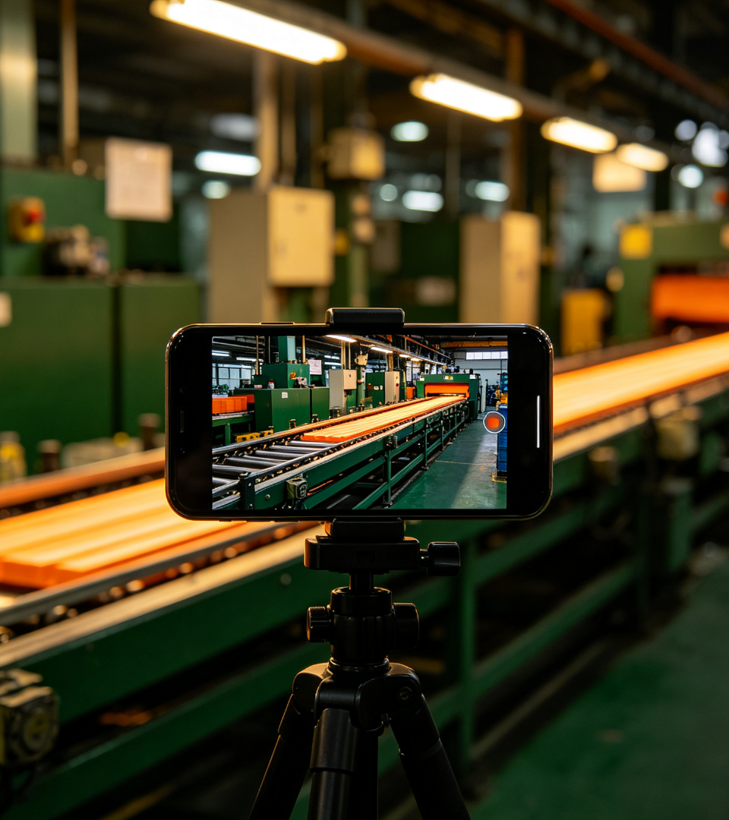
Q8
工厂适不适合做直播？
工厂老板的顾虑
我一个开工厂的，车间乱糟糟的，播啥呀？客户都是批发商，又不看直播。做直播是不是跟我没关系？
恰恰相反，工厂最该做直播
源头工厂，就是最大的卖点
客户为什么找你？因为你是源头，没有中间商。直播把生产线亮出来，客户一看：这真是工厂，不是倒爷。
以前客户要飞过来考察，现在手机一开，车间实时看，信任当场就建立了。批发商看了放心，终端客户看了也想买。
车间就是最好的直播间
生产线就是最硬的广告
Notes:
第八个问题，工厂适不适合做直播。很多工厂老板说我一个开厂的，播啥呀？恰恰相反，工厂最该做直播。你想想，客户找你为什么？因为你是源头工厂，没有中间商赚差价。直播把你的生产线亮出来，客户一看，这真是工厂，不是倒爷，信任当场就建立了。以前客户要飞过来考察，现在手机一开，车间实时看，省时省力。车间就是最好的直播间，生产线就是最硬的广告。

Slide 12
Q9
AI 回复客户，靠谱吗？别把客户得罪了
你的担心很正常
创达云 AI 怎么保证靠谱
客户问个问题，AI 答非所问怎么办？说的话不靠谱，把客户得罪了怎么办？毕竟生意是自己的，不敢乱来。
1. 行业专属话术库
餐饮、零售、美业、工厂各有专属话术，不是通用模板
2. 智能识别，灵活应答
听得懂口语、方言、变相提问，不是只会背台词
传统 AI 客服的毛病
× 只会背固定话术，不会变通
× 听不懂方言和口语化提问
× 答非所问，客户越问越气
× 遇到复杂问题直接卡死
3. 人工随时兜底
遇到 AI 拿不准的复杂问题，系统自动提醒你接管，你拿起手机说两句就行，不会让客户晾在那里。
Notes:
第九个问题，AI 回复客户靠谱吗。这个担心太正常了，毕竟生意是自己的，怕 AI 乱说把客户得罪了。创达云做了三层保障：第一，每个行业都有专属话术库，不是那种通用模板；第二，AI 能听懂口语、方言，不是只会背固定台词；第三，也是最重要的，遇到复杂问题，系统自动提醒你人工接管，你拿起手机说两句就行，不会让客户晾在那里。AI 打主力，你兜底，双保险。

Slide 13
Q10
多久能上手？什么时候能看到效果？
很多老板怕折腾半天没效果。我跟你说实话：这个东西不需要等，今天装上今天就能播，效果来得比你想的快。
3 分钟
当天
一周
长期
上手开播
就有进客
稳定出单
持续增长
1
2
3
4
架好手机、选好话术、点开播，就这么简单，不需要培训学习。
开播就有流量进来，AI 自动接客，当天就能看到咨询和订单。
系统根据数据自动优化话术，一周左右进入稳定出单状态。
24 小时不间断获客，账号权重越来越高，订单持续增长。
不用等、不用学、不用折腾——今天装上，今天开播，今天就有客户进来。
Notes:
最后一个问题，也是大家最关心的：多久能上手，什么时候看到效果？我给你一个明确的时间线：3 分钟上手开播，架好手机选好话术点一下就行；当天就有进客，开播就有流量，AI 自动接客；一周左右稳定出单，系统会根据数据自动优化话术；长期持续增长，24 小时不间断获客，账号越做权重越高。不用等不用学，今天装上今天就能播。

Slide 14
产品核心 · 一眼看懂
创达云七大核心能力
一部手机开播
零主播
AI 自动回复
不需要电脑、采集卡、专业设备，一部智能手机就能完成全部直播操作。
AI 自动讲解产品、介绍门店，不用请主播，不用自己出镜。
观众提问自动识别、智能应答，行业专属话术库，回答靠谱不冷场。
24 小时不打烊
推流安全不封号
多平台矩阵
全天候不间断直播，你睡觉它接单，夜间订单占比可达 30% 以上。
真实场景 + 实时话术 + 全域风控，三重防护，合规运营不踩红线。
抖音、快手、视频号、小红书任何平台都可以播，一套系统覆盖全平台流量。
Notes:
讲完了 10 个问题，咱们把创达云的核心能力总结一下，一共七大块：一部手机就能开播，不用额外设备；零主播，AI 自动讲解；AI 自动回复客户问题；24 小时不打烊，夜间也能接单；推流安全不封号，三重防护；多平台矩阵同时播；还有 3 分钟上手零门槛。这七个能力加在一起，就是给实体店老板量身打造的直播解决方案。

Slide 15
适用行业 · 全覆盖
不管你做哪一行，都能用
有人问：我这个行业适合做直播吗？答案是：只要你有店面、有产品、有客户，就适合。
餐饮
零售
美业
工厂
酒店
后厨实景、菜品展示、团购带货，同城引流到店
货架实拍、产品讲解、线上下单，线下线上一起卖
店面环境、服务过程、套餐推广，预约到店体验
生产线实拍、源头工厂、批发接单，直接对接客户
房间实景、设施展示、优惠预订，全天候接单
有店面、有产品、有客户——就是创达云的用武之地。
Notes:
有老板问，我这个行业适合吗？我跟你说，只要你有店面、有产品、有客户，就适合。餐饮可以拍后厨、拍菜品，做同城团购引流；零售可以拍货架、拍产品，线上线下一起卖；美业可以拍环境、拍服务过程，吸引客户预约到店；工厂可以拍生产线，让客户看到源头实力；酒店可以拍房间、拍设施，全天候接预订。五大行业全覆盖，你的生意也在里面。

Slide 16
别再犹豫了
你的同行已经在直播了
你还要等多久？
1/10
成本仅为请主播的十分之一
24h
全天候不打烊，睡着觉也接单
3min
3 分钟上手，今天就能开播
立即体验，试用
创达云 AI 手机实景直播系统 · 让每个实体店老板都能轻松做直播
Notes:
各位老板，今天讲了这么多，最后说句掏心窝子的话：直播不是要不要做的问题，是什么时候做的问题。你的同行已经在用 AI 直播 24 小时接单了，你再等，客户就被别人抢走了。创达云成本只有请主播的十分之一，24 小时不打烊，3 分钟就能上手。今天就联系我们，免费试用，让你的店也能全天候在线赚钱。

